Slide 1







Slide 2


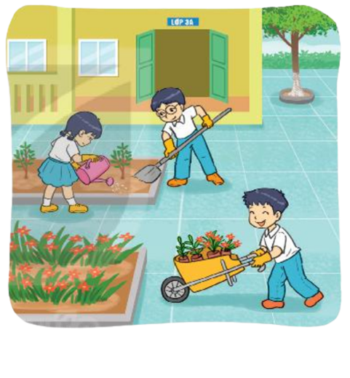


KHỞI ĐỘNG
1
Công việc cần làm
HOẠT ĐỘNG
Em hãy đọc đoạn hội thoại trên và cho biết:
1. Ba bạn An, Minh, Khoa cần tạo ra sản phẩm gì?
2. Các bạn dựa vào những gì để tạo ra sản phẩm đó?

Slide 3

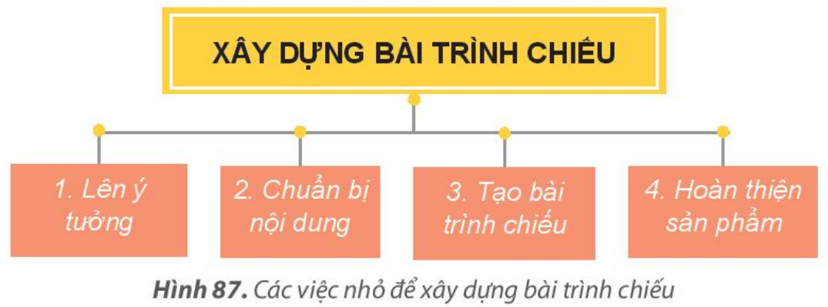
1. CÔNG VIỆC CỦA EM
Để thực hiện tốt một việc, trước tiên chúng ta cần xác định những gì đã có và kết quả cần đạt được của việc đó là gì.

Slide 4
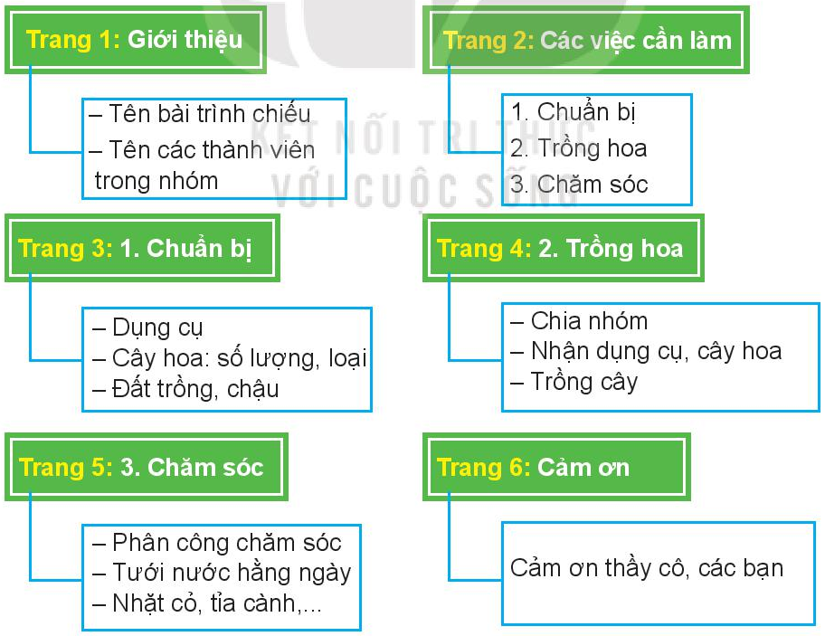
 Việc 1: Lên ý tưởng:
 Việc 2: Chuẩn bị nội dung:
 Việc 3: Tạo bài trình chiếu:
 Việc 4: Hoàn thiện sản phẩm

Slide 5


Công việc được chia thành những việc nhỏ hơn, có những việc được thực hiện trên máy tính.
Trong các việc nhỏ để xây dựng bài trình chiếu ở trên, việc nào cần sử dụng máy tính?

Slide 6

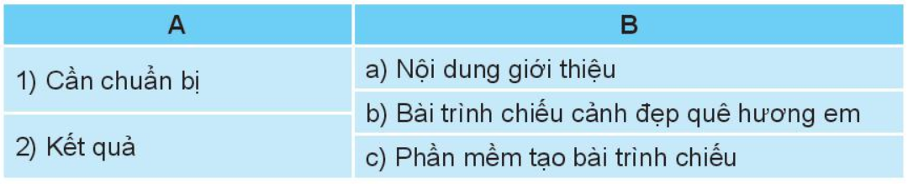
LUYỆN TẬP
1. Em hãy ghép mỗi mục ở cột A Với mục thích hợp ở cột B.
2. Em hãy chuẩn bị nội dung giới thiệu cảnh đẹp quê hương em.
3. Em hãy tạo bài trình chiếu trên máy tính với nội dung đã chuẩn bị ở câu 2.

Slide 7


L
L
LOVE
TẠM BIỆT VÀ HẸN GẶP LẠI
G
PIRCE
L
S
T
H
L

